Slide 1
Проектирование и разработка ИС «Детская Поликлиника»
Ахматов А.Х
Гр.ИС-33

Slide 2
Цель–автоматизация учёта и управления процессами регистрации пациентов, ведения медицинских карт, записи на приёмы и формирования отчётности в детской поликлинике, повышение эффективности работы медицинского и административного персонала и обеспечение удобства при взаимодействии с системой. Такая информационная система обеспечивает систематизацию данных о пациентах, их законных представителях, медицинском персонале и приёмах, сокращает время на оформление и поиск медицинской документации и способствует повышению качества медицинского обслуживания детей.

Slide 3
Входная информация:
Данные о пациентах: фио, дата рождения, телефон, пол.
Данные о врачах: фио, специальность, кабинет.
Информация в медицинских картах: диагноз, история болезни, назначения.
Данные о родителях: ФИО, телефон.
Информация о приёмах: Дата и время проведения, статус.
Выходная информация:
Личная карточка пациента: анкетные данные, контактная информация родителя, медицинская история.
Отчет по диагнозам: перечень диагнозов, количество случаев по каждому диагнозу.
Список врачей поликлиники
Расписание приёмов врачей

Slide 4
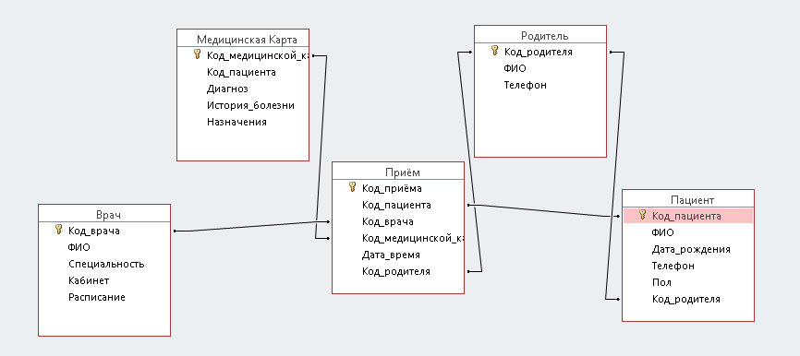

Slide 5
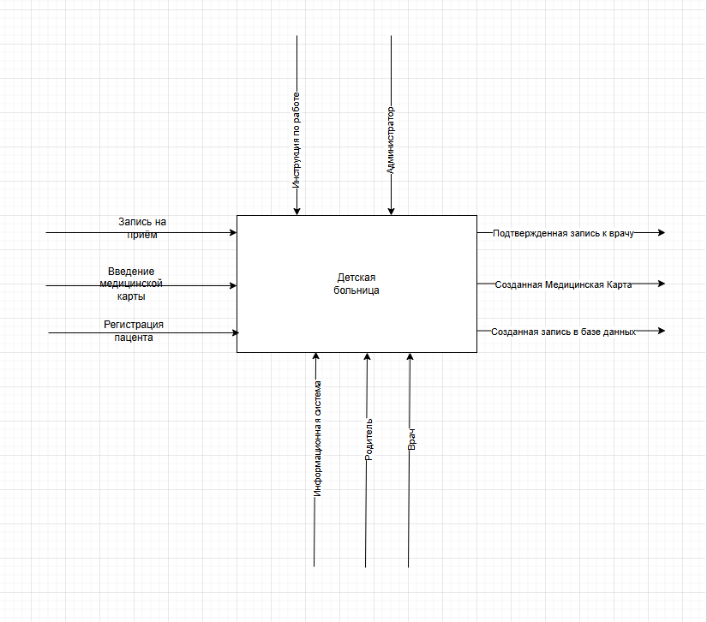
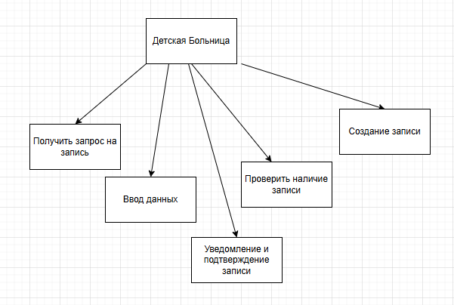

Slide 6
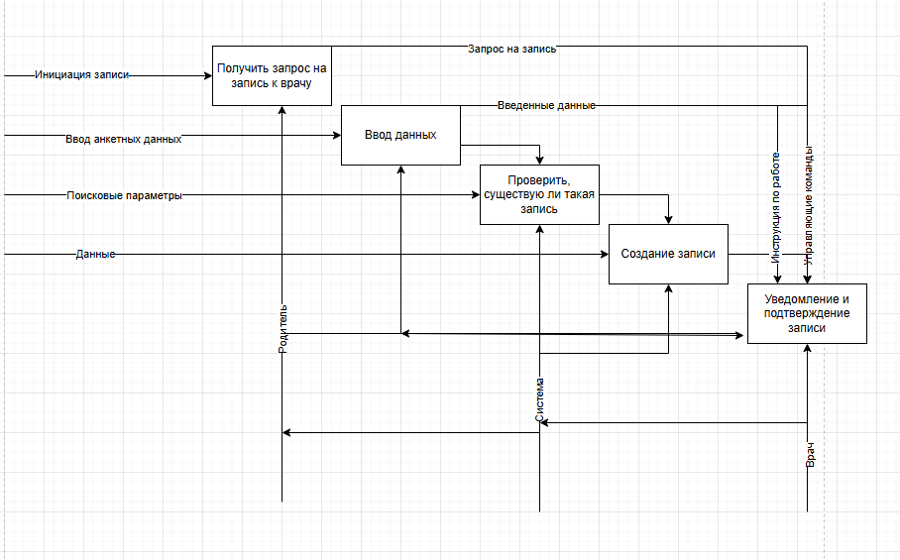

Slide 7
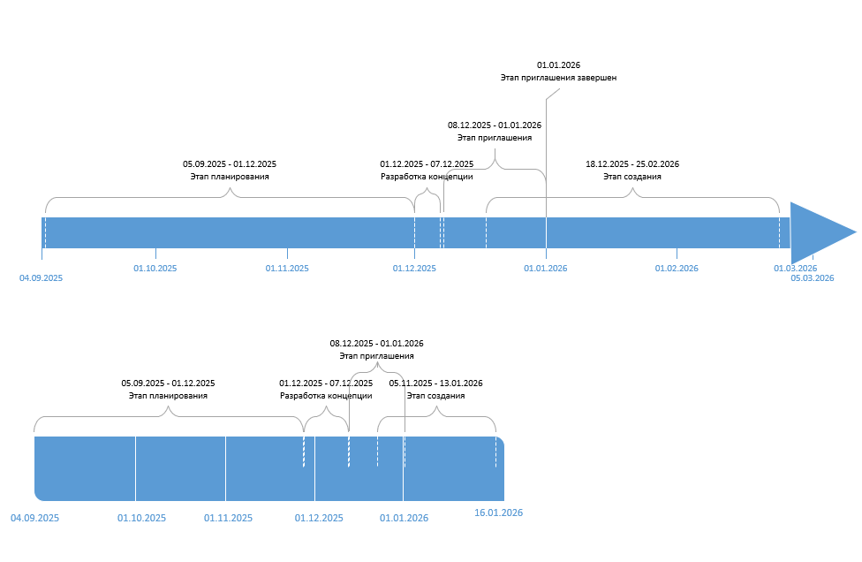
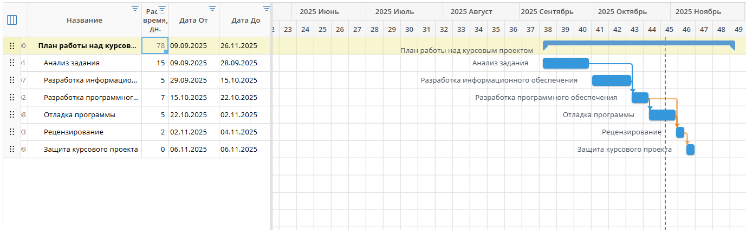

Slide 8
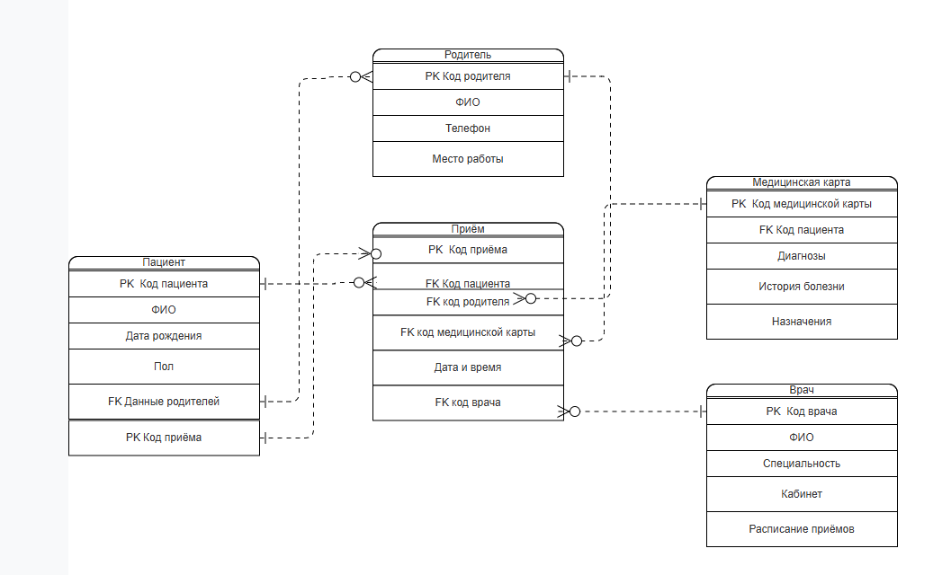
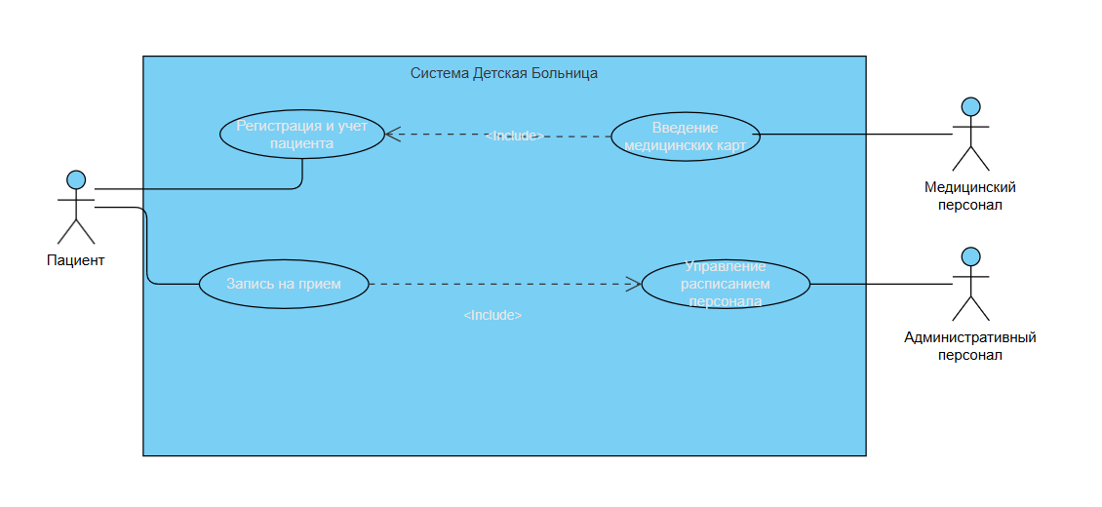

Slide 9
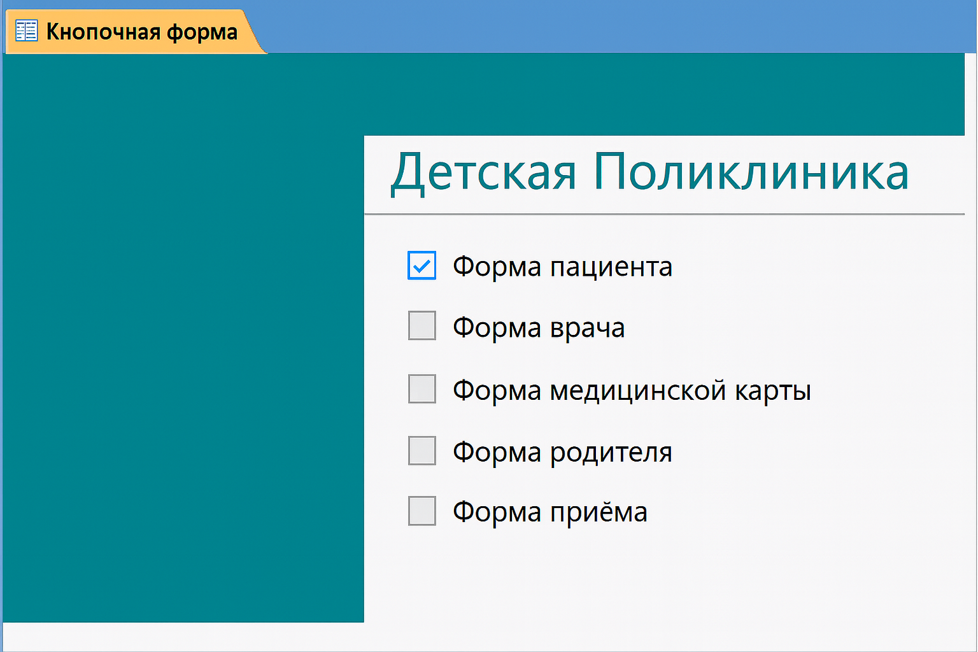

Slide 10
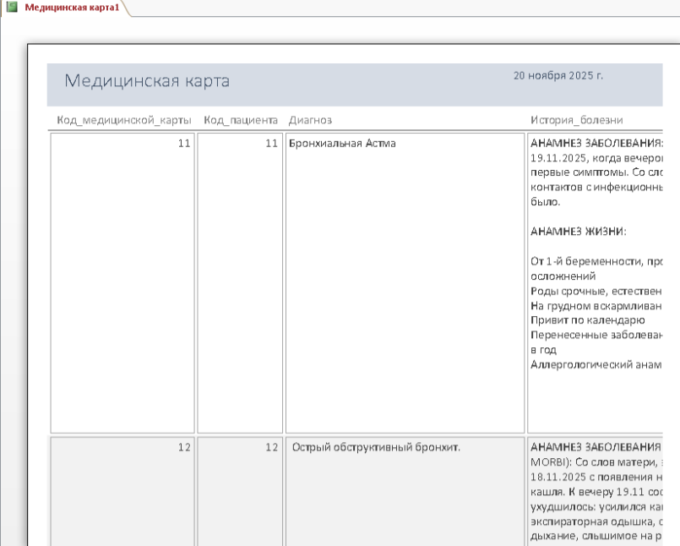
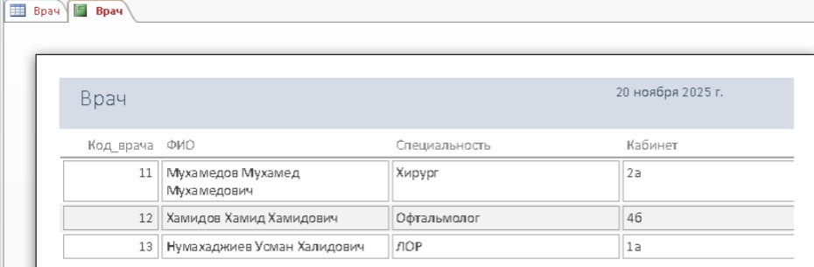

Slide 11
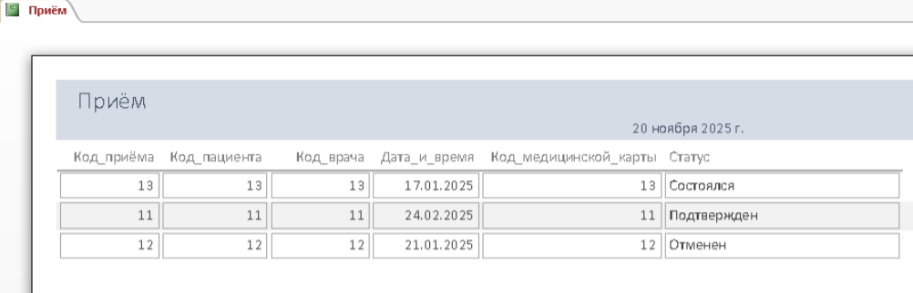

Slide 12
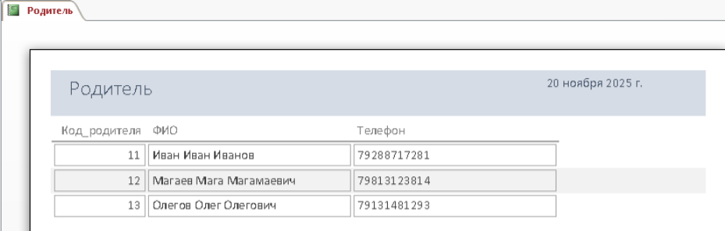

Slide 13
